Slide 1
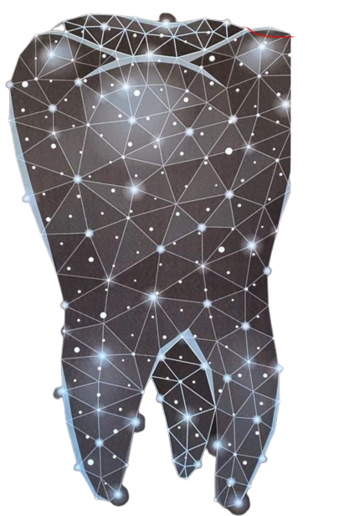
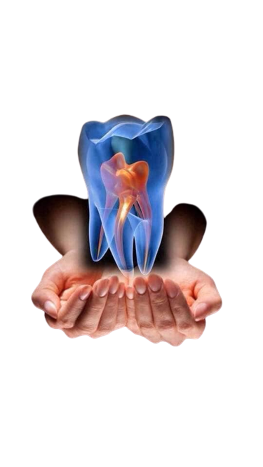
Regenerarea
dintilor

Slide 2
Dintii fiziologici, pe care-i simti si de care te folosesti in alimentatie, au si o componenta energetica si una
spirituala.
Ei sunt legati prin conexiuni subtile de viata organelor, de pulsatia sangelui, de energia lui. Fiecare dinte este legat de un organ, iar starea acestuia de sanatate va influenta viata lui. Atunci cand organul sufera, cand este imbolnavit, si dintele se imbolnaveste si sufera.
El doare, se cariaza, in final poti sa îl pierzi. Supararea ficatului afecteaza dintii, ingrijorarea splinei si
tristetea plamanilor la fel. Dintii au viata lor, memoria lor. Ei sunt legati de vitalitatea rinichilor si suprarenalelor. Daca vrei sa afli cat de
vital este un om te vei uita la dintii lui. Atunci cand mergi foarte des la medicul stomatolog trebuie sa intelegi ca suferinta este a organelor și a sângelui. Sa faci curat in interiorul corpului, sa cureti canalizarea numita colon, sa indepartezi pietrele, nisipul care opresc
apa, intaresc pamantul si intetesc prea mult focul organelor tale. Iertarea, blandetea, bucuria au si ele legatura cu sanatatea dintilor. Oamenii care urasc, care se infurie repede,
cei neiertatori au dintii stricati inainte de vreme. Ura fata de parinti sau cei apropiați poate duce la pierderea
dintilor, aciditatea produsa de emotii negative lasa loc liber bolii parodontale. Cand dintii raman cu toxine, acestea se vor intoarce in sange si limfa si vor incarca si mai mult pielea
si organele de excretie.
Atenție la gândurile pe care le emiteti, pot avea repercursiuni la nivelul cavității bucale!

Slide 3
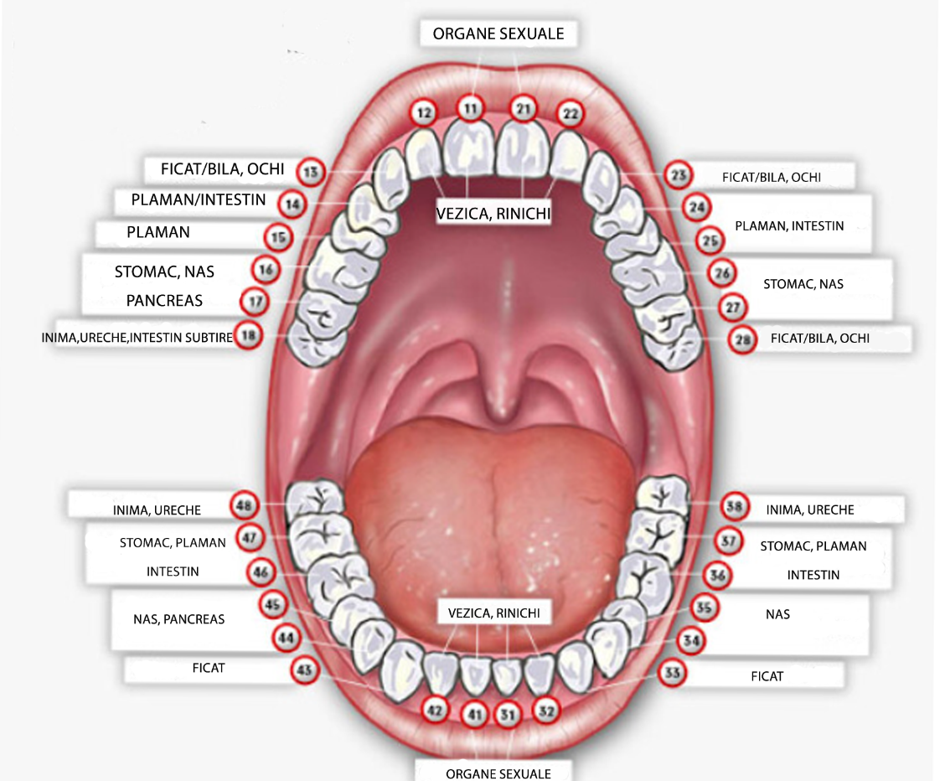

Slide 4
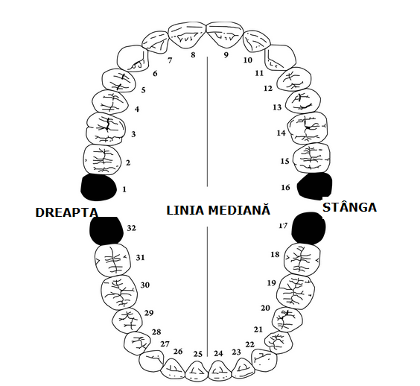
Fiecare dintre dinți este legat de un
meridian care
este legat de diverse organe, țesuturi
și glande din corp. Această conexiune
poate indica adesea starea
de sănătate generală, revizuind
starea dvs dentară. Dacă o persoană
are un organ intern slab,
starea dinților asociați ar
putea fi problema.

Slide 5
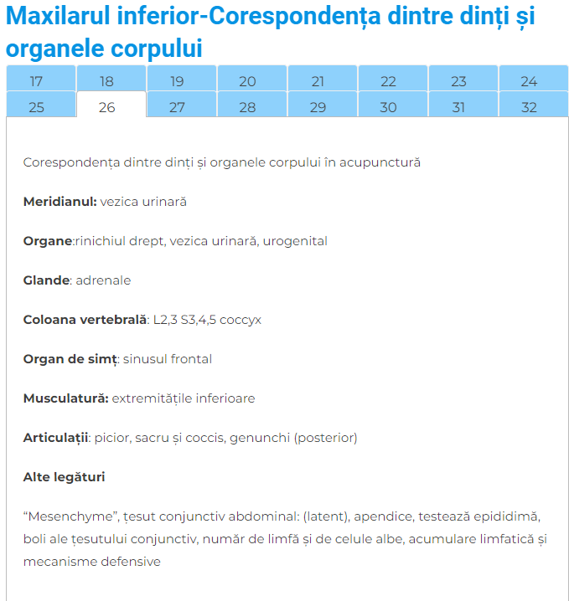

Slide 6
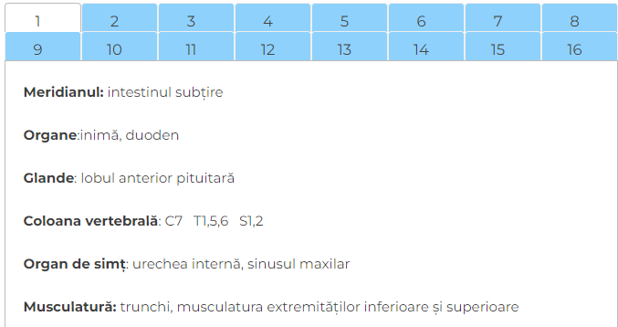
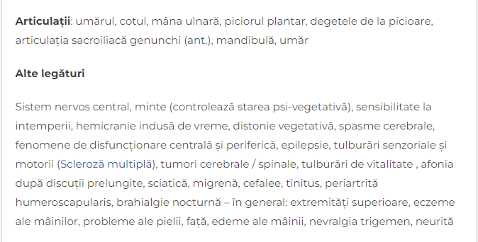

Slide 7
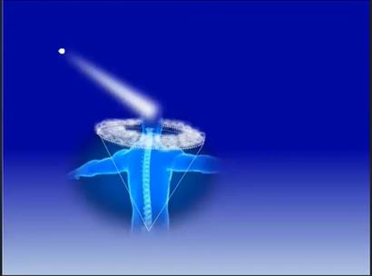
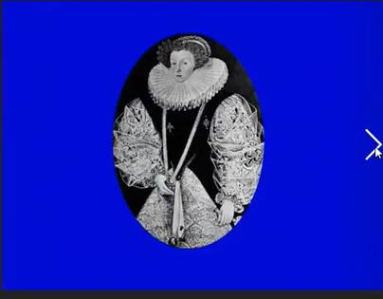
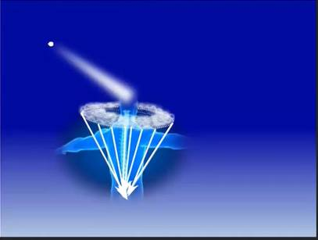
Metoda de detox informational

Slide 8
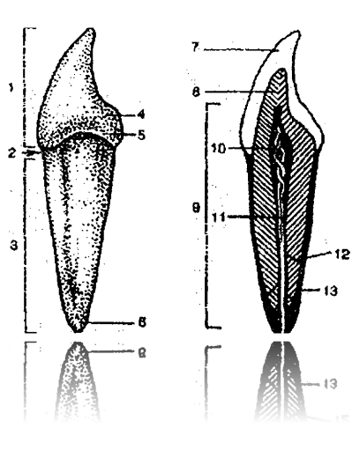
Dinți 698 314 819 516
Fig. 26 Structura generală a dintelui:
1 - coroana dintelui 319 594 938 716
2 - gâtul dintelui 364 891 219 491
3 - rădăcina dintelui 368 549 188 794
4 - tuberculul dentar 364 198 501 248
5 - cincia 601 549 906 714
6 - apexul rădăcinii 594 315 498 515
7 - smalțul dintelui 618 374 898 161
8 - dentină, substanță dentară 548 314 819 716
9 - pulpă dentară, pulpă dentară 316 481 219 649
10 - pulpă de coroană 318 691 378 549
11 - pulpă radiculară 471 649 398 591
12 - canalul rădăcinii dintelui 894 160 498 497
13 - ciment 314 861 219 492

Slide 9
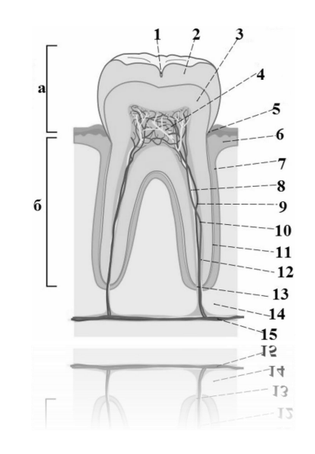
Fig. 27 Structura dintelui și a tesuturilor din împrejur:
a – coroana 319 594 938 716
б – rădăcină 368 549 188 794
1 – fisura 546 218 319 491
2 – smalțul dinților 618 374 898 161
3 – dentina 548 314 819 716
4 – pulpă 316 481 219 649
5 – şanţ gingival 518 316 549 471
6 – gingie 479 168 318 517
7 – parodonțiu 482 316 219 491
8 – fibre nervoase 478 514 219 671
9 – vase arteriale 894 378 214 316

Slide 10
10 – vase venoase 319 681 214 784
11 – сement de rădăcină 698 541 349 172
12 – canalul rădăcinii dintelui 894 160 498 497
13 – foramen apical 485 694 319 718
14 – osul maxilarului 318 549 468 019
15 – fascicul neurovascular principal 589 314 694 817

Slide 11
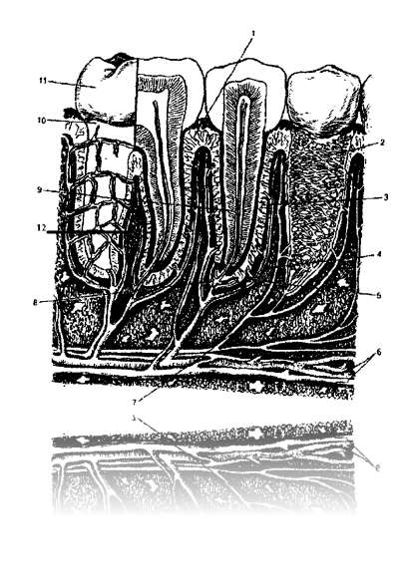
Fig. 28 Structura segmentului dentoalveolar:
1 – fibre dento-gingivale 461 519 819 479
2 – peretele alveolelor 584 216 319 481
3 – fibre dento-alveolare 584 167 219 491
4 – ramura alveolo-gingival 479 581 316 594
5 – vase parodontale 891 478 219 641
6 – artera și venele maxilarului 984 517 219 648
7 – ramura dentară a nervului 794 281 298 641
8 – fundul alveolei 514 368 791 498
9 – rădăcină dentară 368 549 188 794
10 – colul dintelui 364 891 219 491
11 – coroana dintelui 319 594 938 716
12 – fibre interdentare (interrădăcină) 314 548 914 28

Slide 12
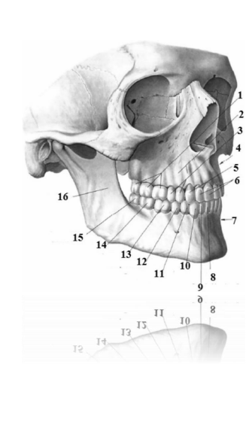
Fig. 29 Dinții maxilarului superior și inferior, permanenți (dreapta)
594 819 498 716:
1 – molari superiori (de la stânga la dreapta) 648 517 216 318
- dinte molar mare superior (molar) III 498 516 318 914
- dinte molar mare superior (molar) II 548 491 478 694
- dinte molar mare superior (molar) I 369 481 319 478
2 – eminențe alveolare ale maxilarului superior 594 318 498 614
3 – molari mici superiori (de la stânga la dreapta) 694 317 219 498
- dinte molar mic superior (premolar) II 378 498 514 916
- dinte molar mic superior (premolar) I 614 218 598 781
4 – apendicele alveolar al maxilarului superior 986 149 318 518
5 – canin superior 471 891 016 498
6 – incisivi superiori (de la stânga la dreapta) 519 671 918 549
- incisiv lateral 549 691 718 548
- incisiv medial 914 501 604 98

Slide 13
7 – partea alveolară a maxilarului inferior 519 317 218 498
8 – incisiv medial inferior 584 716 914 219
9 – incisiv lateral inferior 989 718 514 601
10 – canin inferior 589 318 499 164
11 – dinte molar mic inferior (premolar) I 518 016 949 148
12 – dinte molar mic inferior (premolar) II 514 817 316 498
13 – dinte molar mare inferior (molar) I 518 495 319 816
14 – dinte molar mare inferior (molar) II 519 814 317 984
15 – dinte molar mare inferior (molar) III 541 219 016 898
16 – maxilarul inferior 514 712 814 312

Slide 14
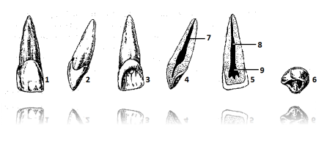
Fig. 30 Incisiv superior medial (dreapta) 914 501 604 981:
1 – suprafata vestibulara 514 568 219 317
2 – suprafata meziala 314 894 319 892
3 – suprafata linguala 598 471 219 648
4 – vedere internă a dintelui în vestibulo-lingual
avion 914 818 016 594
5 – vedere internă a dintelui în plan medio-distal
317 648 519 819
6 – suprafata de taiere 498 317 219 491
7 – canalul rădăcinii dintelui 584 641 718 547
8 – pulpă de rădăcină 910 849 189 647
9 – pulpa coroanei 319 648 519 987

Slide 15
Fig. 31 Incisiv superior lateral (dreapta)
549 691 718 548:
1 – suprafata vestibulara 514 916 917 518
2 – suprafata meziala 498 614 819 594
3 – suprafata linguala 718 594 319 681
4 – vedere internă a dintelui în vestibulo-lingual
avion 594 716 918 916
5 – vedere internă a dintelui în medio-distal
avion 549 817 394 617
6 – suprafata de taiere 581 349 619 817
7 – canalul rădăcinii dintelui 398 641 594 818
8 – pulpa rădăcinii 318 691 219 348
9 – pulpa coroanei 819 601 698 149

Slide 16
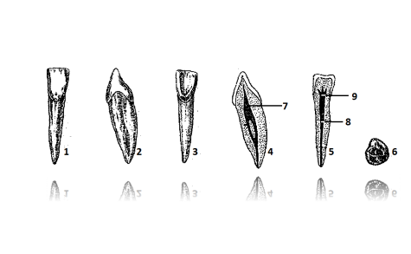
Fig. 32 Incisiv inferior medial (dreapta) 584 716 914 219:
1 – suprafata vestibulara 496 198 216 291
2 – suprafata meziala 481 478 594 316
3 – suprafata linguala 894 594 168 917
4 – vedere internă a dintelui în vestibulo-lingual
avion 198 649 319 641
5 – vedere internă a dintelui în plan medio-distal
894 167 318 491
6 – suprafata de taiere 364 517 219 581
7 – canalul rădăcinii dintelui 318 694 369 471
8 – pulpa rădăcinii 949 516 817 919
9 – pulpa coroanei 949 190 649 871

Slide 17
Fig. 33 Incisiv inferior lateral (dreapta)
989 718 514 601:
1 – suprafata vestibulara 694 187 219 471
2 – suprafata meziala 468 271 398 497
3 – suprafata linguala 894 561 219 718
4 – vedere internă a dintelui în planul vestibulo-lingual
584 617 219 714
5 – vedere internă a dintelui în plan medio-distal
689 318 514 712
6 – suprafata de taiere 799 814 218 564
7 – canalul rădăcinii dintelui 368 194 371 894
8 – pulpa rădăcinii 964 718 519 498
9 – pulpa coroanei 698 318 564 917

Slide 18
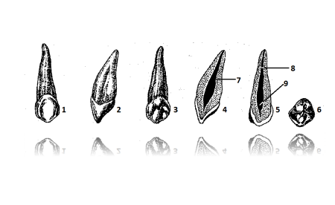
Fig. 34 Canin superior (dreapta) 471 891 016 498:
1 – suprafata vestibulara 468 716 519 498
2 – suprafata meziala 618 471 219 472
3 – suprafata linguala 549 316 218 581
4 – vedere internă a dintelui în plan vestibulo-lingual
918 516 319 491
5 – vedere internă a dintelui în plan medio-distal
819 604 916 989
6 – suprafata de taiere 641 519 318 491
7 – canalul rădăcinii dintelui 384 591 689 374
8 – pulpa rădăcinii 989 618 054 132
9 – pulpa coroanei 968 108 604 271

Slide 19
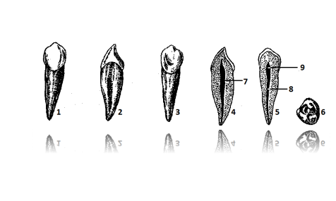
Fig. 35 Canin inferior (dreapta) 589 318 499 164:
1 – suprafata vestibulara 698 318 514 217
2 – suprafata meziala 319 481 318 641
3 – suprafata linguala 948 564 008 904
4 – vedere internă a dintelui în plan vestibulo-lingual
368 014 218 548
5 – vedere internă a dintelui în plan medio-distal
648 781 949 064
6 – suprafata de taiere 546 981 941 568
7 – canalul rădăcinii dintelui 714 801 498 541
8 – pulpa rădăcinii 398 614 718 581
9 – pulpa coroanei 689 841 598 671

Slide 20
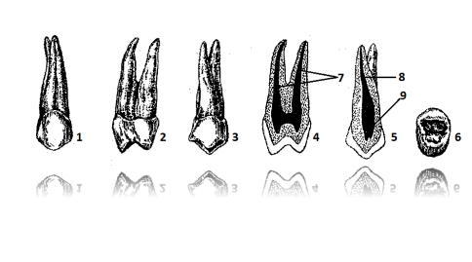
Fig. 36 Primul premolar superior (dreapta)
614 218 598 781:
1 – suprafata vestibulara 691 378 594 971
2 – suprafata meziala 498 617 898 541
3 – suprafata linguala 894 671 219 818
4 – vedere internă a dintelui în plan vestibulo-lingual
594 317 589 171
5 – vedere internă a dintelui în plan medio-distal
478 641 219 891
6 – suprafata de mestecat 364 810 068 901
7 – canalul rădăcinii dintelui 301 514 609 891
8 – pulpa rădăcinii 478 514 618 717
9 – pulpa coroanei 984 018 198 601

Slide 21
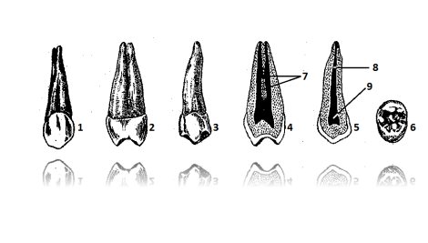
Fig. 37 Al doilea premolar superior (dreapta)
378 498 514 916:
1 – suprafata vestibulara 948 561 319 818
2 – suprafata meziala 319 801 498 561
3 – suprafata linguala 467 219 498 541
4 – vedere internă a dintelui în plan vestibulo-lingual
398 548 589 617
5 – vedere internă a dintelui în plan medio-distal
549 819 319 616
6 – suprafata de mestecat 389 541 379 818
7 – canalul rădăcinii dintelui 648 546 319 818
8 – pulpa rădăcinii 894 361 219 012
9 – pulpa coroanei 064 541 218 317

Slide 22
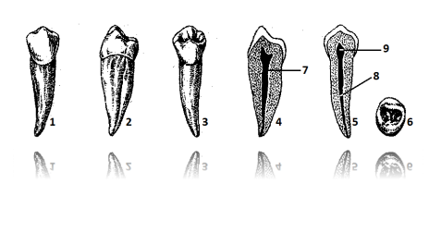
Fig. 38 Primul premolar inferior (dreapta)
518 016 949 148:
1 – suprafata vestibulara 491 679 318 541
2 – suprafata meziala 549 361 819 497
3 – suprafata linguala 469 817 318 541
4 – vedere internă a dintelui în plan vestibulo-lingual
918 541 219 678
5 – vedere internă a dintelui în plan medio-distal
814 319 898 514
6 – suprafata de mestecat 518 618 319 714
7 – canalul rădăcinii dintelui 589 491 319 614
8 – pulpa rădăcinii 214 819 318 617
9 – pulpa coroanei 914 218 519 641

Slide 23
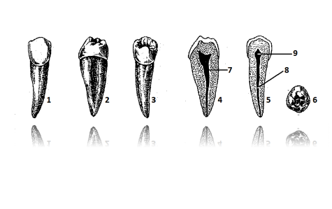
Fig. 39 Al doilea premolar inferior (dreapta)
514 817 316 498:
1 – suprafata vestibulara 698 517 319 641
2 – suprafata meziala 498 549 617 218
3 – suprafata linguala 894 317 218 491
4 – vedere internă a dintelui în plan vestibulo-lingual
469 518 519 641
5 – vedere internă a dintelui în medio-distal
avion 898 416 019 848
6 – suprafata de mestecat 841 319 718 491
7 – canalul rădăcinii dintelui 198 741 894 848
8 – pulpa rădăcinii 168 571 219 491
9 – pulpa coroanei 371 549 619 814

Slide 24
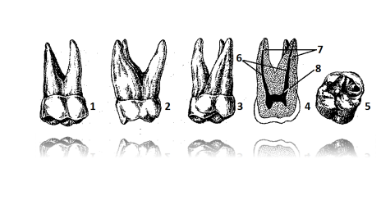
Fig. 40 Primul molar superior (dreapta) 369 481 319 478:
1 – suprafata vestibulara 491 614 718 541
2 – suprafata meziala 849 516 219 491
3 – suprafata linguala 684 517 919 486
4 – vedere internă a dintelui în plan vestibulo-lingual
584 619 319 814
5 – suprafata de mestecat 714 318 519 491
6 – canalele dinților rădăcini 584 168 319 817
7 – pulpa rădăcinii 849 516 914 971
8 – pulpa coroanei 318 619 819 498

Slide 25
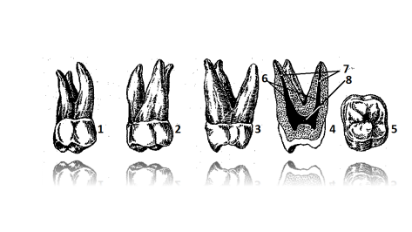
Fig. 41 Al doilea molar superior (dreapta) 548 491 478 694:
1 – suprafata vestibulara 984 316 219 491
2 – suprafata meziala 894 518 319 491
3 – suprafata linguala 914 816 317 498
4 – vedere internă a dintelui în plan vestibulo-lingual
467 548 919 814
5 – suprafata de mestecat 214 391 898 491
6 – canalele rădăcinilor dinților 316 598 368 498
7 – pulpa rădăcinii 648 718 598 647
8 – pulpa coroanei 894 517 219 498

Slide 26
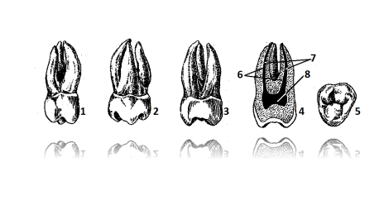
Fig. 42 Al treilea molar superior (dreapta) 498 516 318 914:
1 – suprafata vestibulara 618 317 319 641
2 – suprafata meziala 689 064 194 818
3 – suprafata linguala 549 618 598 641
4 – vedere internă a dintelui în plan vestibulo-lingual
594 198 574 891
5 – suprafata de mestecat 648 591 318 498
6 – canalele rădăcinilor dintelui 491 684 898 718
7 – pulpa rădăcinii 964 717 988 149
8 – pulpa coroanei 691 948 584 161

Slide 27
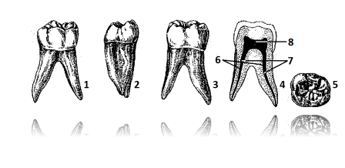
Fig. 43 Primul molar inferior (dreapta) 518 495 319 816:
1 – suprafata vestibulara 319 681 519 894
2 – suprafata meziala 594 895 619 548
3 – suprafata linguala 694 171 218 541
4 – vedere internă a dintelui în plan vestibulo-lingual
549 614 318 541
5 – suprafata de mestecat 364 918 598 714
6 – canalele rădăcinilor dinților 398 617 218 541
7 – pulpa rădăcinii 368 914 898 516
8 – pulpa coroanei 319 891 498 516

Slide 28
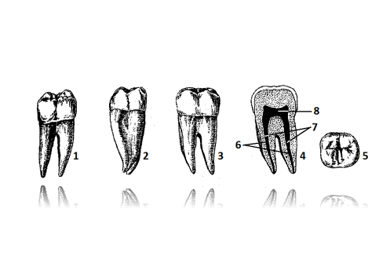
Fig. 44 Al doilea molar inferior (dreapta) 519 814 317 984:
1 – suprafata vestibulara 419 815 319 641
2 – suprafata meziala 498 316 318 541
3 – suprafata linguala 398 814 516 817
4 – vedere internă a dintelui în plan vestibulo-lingual
648 512 319 649
5 – suprafata de mestecat 504 194 981 369
6 – canale de rădăcină dinte 894 016 598 641
7 – pulpa rădăcinii 897 491 219 896
8 – pulpa coroanei 649 197 598 621

Slide 29
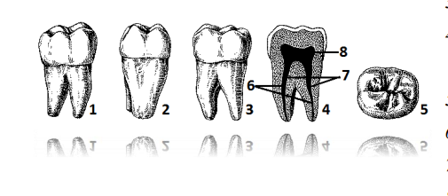
Fig. 45 Al treilea molar inferior (dreapta) 541 219 016 898:
1 – suprafata vestibulara 617 218 219 491
2 – suprafata meziala 694 817 219 497
3 – suprafata linguala 694 181 364 971
4 – vedere internă a dintelui în plan vestibulo-lingual
598 564 319 916
5 – suprafata de mestecat 948 516 218 949
6 – canalele rădăcinilor dintelui 319 491 819 647
7 – pulpa rădăcinii 384 161 219 491
8 – pulpa coroanei 489 516 219 496

Slide 30
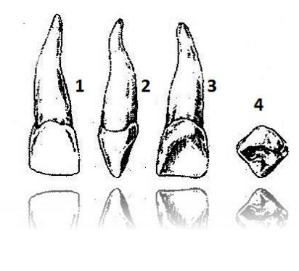
Fig. 46 Incisiv de lapte, medial, sus (dreapta)
491 518 614 917:
1 – suprafata vestibulara 549 618 219 814
2 – suprafata meziala 497 148 684 598
3 – suprafata linguala 248 379 064 898
4 – suprafata de taiere 491 897 319 648

Slide 31
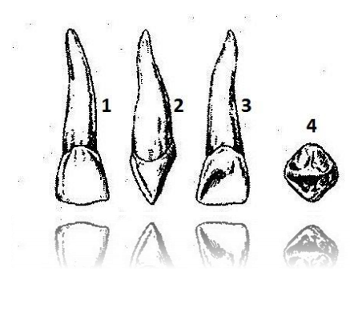
Fig. 47 Incisiv de lapte, lateral, sus (dreapta)
514 218 919 648:
1 – suprafata vestibulara 894 161 917 219
2 – suprafata meziala 619 517 319 498
3 – suprafata linguala 689 142 398 191
4 – suprafata de taiere 218 589 649 171

Slide 32
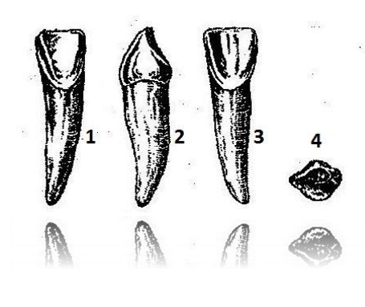
Fig. 48 Incisiv de lapte, medial, inferior (dreapta)
584 917 219 498:
1 – suprafata vestibulara 514 817 219 648
2 – suprafata meziala 491 318 598 641
3 – suprafata linguala 461 598 597 681
4 – suprafata de taiere 364 891 989 641

Slide 33
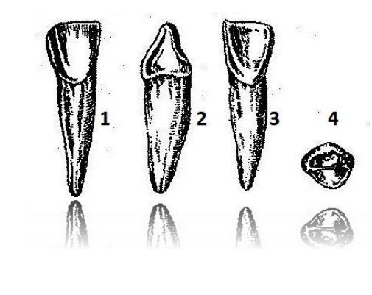
Fig. 49 Incisiv de lapte, lateral, inferior (dreapta)
549 817 219 491:
1 – suprafata vestibulara 589 314 898 614
2 – suprafata meziala 386 149 948 511
3 – suprafata linguala 064 018 549 898
4 – suprafata de taiere 414 818 619 710

Slide 34
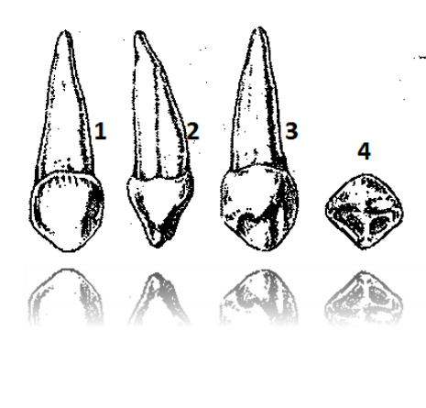
Fig. 50 Canin de lapte, sus (dreapta)
498 691 798 541:
1 – suprafata vestibulara 461 318 518 491
2 – suprafata meziala 498 641 319 814
3 – suprafata linguala 467 891 218 541
4 – suprafata de taiere 318 491 819 617

Slide 35
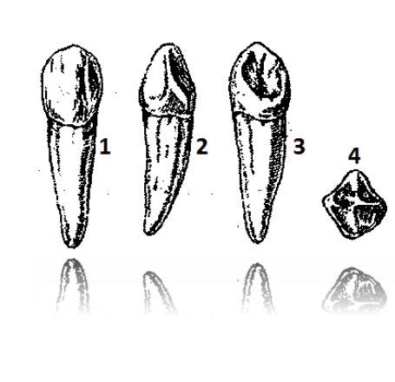
Fig. 51 Canin de lapte, jos (dreapta) 619 317 218 491:
1 – suprafata vestibulara 218 491 319 614
2 – suprafata meziala 214 817 218 316
3 – suprafata linguala 648 517 219 491
4 – suprafata de taiere 314 817 219 617

Slide 36
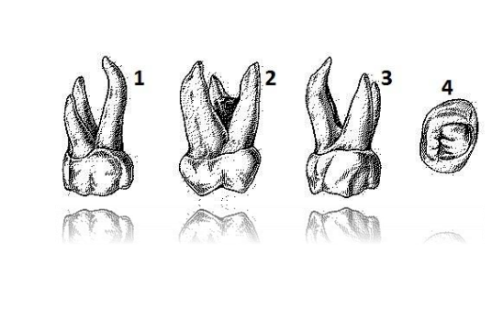
Fig.52 Primul molar de lapte, sus (dreapta):
1 – suprafata vestibulara 491 718 519 497
2 – suprafata meziala 519 491 619 819
3 – suprafata linguala 594 817 219 648
4 – suprafata de taiere 948 218 319 681

Slide 37
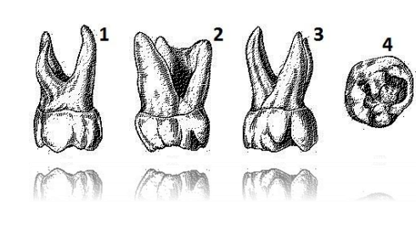
Fig.53 Molar de lapte, al doilea, sus (dreapta)
594 168 319 491:
1 – suprafata vestibulara 619 518 219 491
2 – suprafata meziala 469 518 319 641
3 – suprafata linguala 584 316 589 491
4 – suprafata de taiere 891 498 319 617

Slide 38
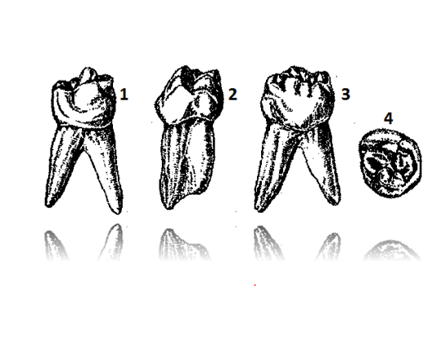
Fig.54 Primul molar de lapte, inferior (dreapta)
491 318 519 491:
1 – suprafata vestibulara 614 817 219 817
2 – suprafata meziala 486 519 719 491
3 – suprafata linguala 801 698 598 641
4 – suprafata de taiere 894 219 319 810

Slide 39
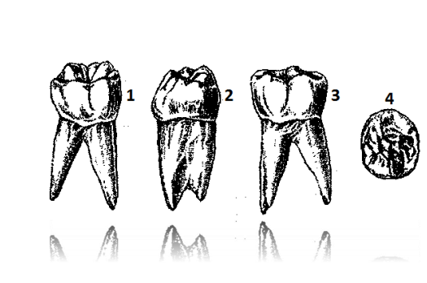
Fig. 55 Molar de lapte secund, jos (dreapta)
916 849 319 496:
1 – suprafata vestibulara 514 217 218 494
2 – suprafata meziala 584 564 819 718
3 – suprafata linguala 496 549 891 548
4 – suprafata de taiere 649 817 918 491

Slide 40
Caria dentara

Slide 41
Abcesul dentar
518231415

Slide 42
Placa dentara-tartrul
51482182

Slide 43
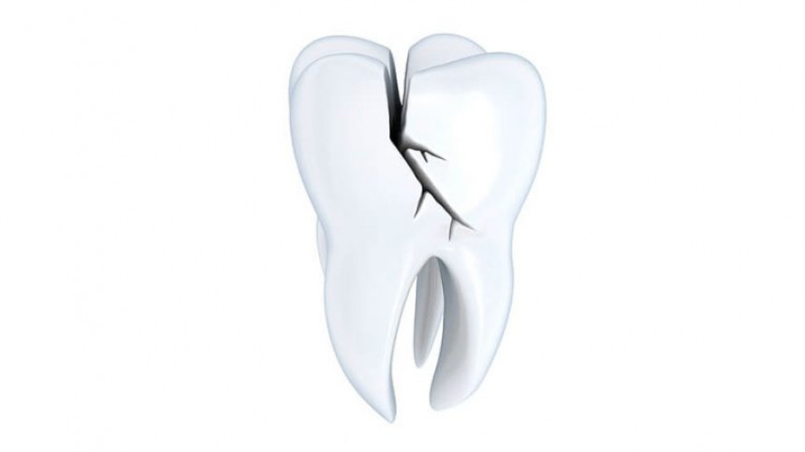
Fractura dentara
814454251

Slide 44
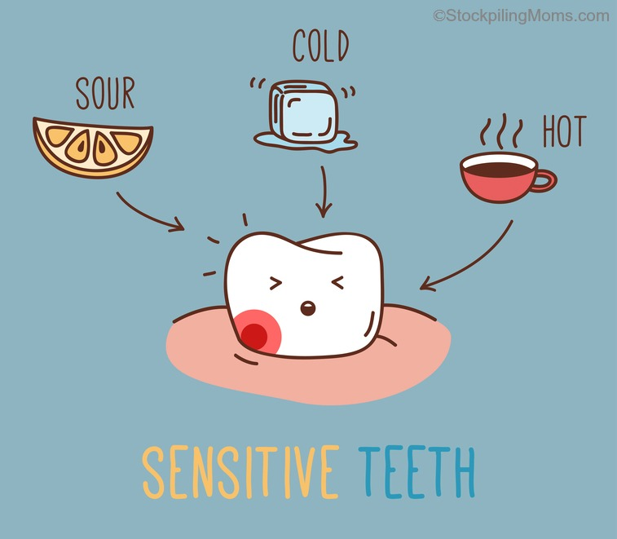
Sensibilitatea dentara
1484312

Slide 45
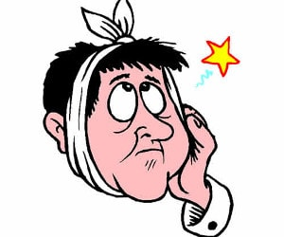
Durerea dentara acuta
5182544

Slide 46
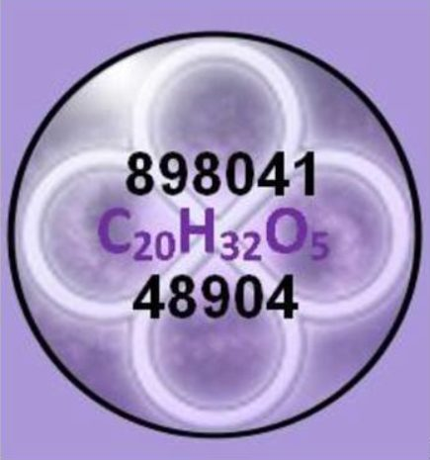
FORMULA CHIMICA A DURERII
In mijloc se afla formula chimica a durerii.
Ne concentram asupra ei exact ca pe orice
serie numerica.
Inainte ne concentram asupra primei serii
numerice
si dupa asupra ultimei serii numerice.
Ne imaginam cum fiecare cifra patrunde in
locul dureros.
Dupa cateva minute, durerea se diminueaza,
dupa care dispare.
Purtati-o in continuare asupra dvs, sau daca este
posibil, puneti-o direct pe locul durero

Slide 47
parodontoza
58145421

